Slide 1
Использование
Web-сервисов 2.0 педагогом дополнительного образования в образовательном процессе

Slide 2
Учитель живет до тех пор, пока
учится, как только он перестает
учиться, в нем умирает учитель.
К.Д. Ушинский

Slide 3
Дистанционные курсы
МОИРО
«Облачные сервисы
и
мобильные технологии
в современном образовательном пространстве»

Slide 4







Содержание
Электронные библиотечные ресурсы
педагогической направленности
Использование облачных технологий
на уроках с учащимися
Структура и использование сервисов Google
в образовательном пространстве
Возможности программы ISpring Suite и траектории
использования в образовательном процессе
Blogger как электронный образовательный
ресурс педагога
Использование Google Сайта в работе педагога
Использование сервиса Online Test Pad
в образовательном процессе

Slide 5

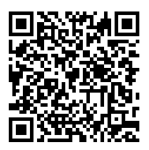
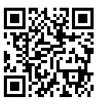
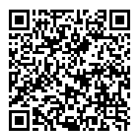

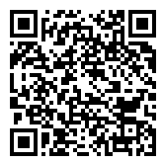
Продукты, созданные во время дистанционного обучения
Логотип для сайта
Сайт по русскому языку
Тест в сервисе Online Test Pad
Слайд в совместной
Google презентации
Тест, Интерактивный диалог,
глоссарий, книга в Ispring Suite
Google форма

Slide 6
Web-сервисы 2.0
Сервисы Веб 2.0 – это второе поколение сетевых сервисов Интернета, которые позволяют пользователям создавать в Сети и использовать информационные ресурсы. С помощью Веб 2.0 можно организовать следующую коллективную деятельность:
совместный поиск;
совместное хранение закладок;
создание совместное медиа-использование материалов и (фотографий, видео, аудиозаписей...);
совместное создание и редактирование гипертекстов;
совместное редактирование и использование в сети текстовых документов, электронных таблиц, презентаций и других документов;
совместное редактирование и использование карт и схем.

Slide 7
Использование и внедрение Web-сервисов 2.0 в образовательный процесс позволяет:
Разнообразить занятия
Обучать на практике владению информационными технологиями
Расширять возможности преподавания

Slide 8

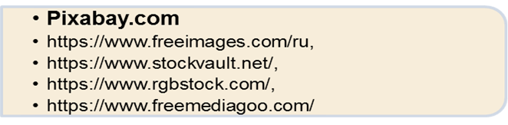

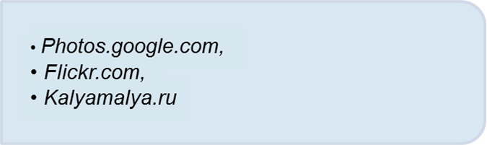

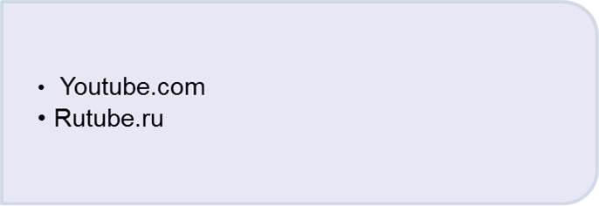
Популярные Web-сервисы 2.0

Slide 9

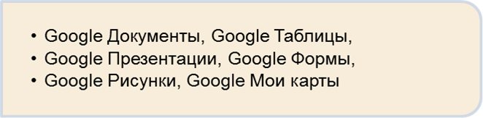
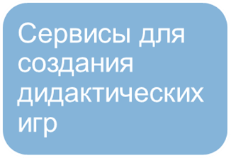
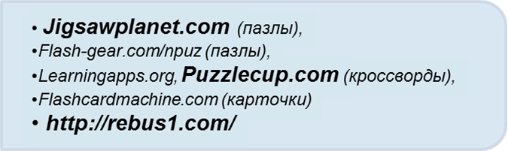

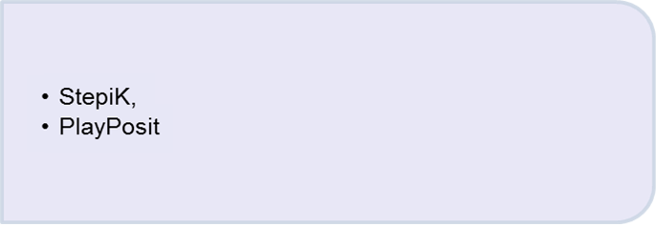
Популярные Web-сервисы 2.0

Slide 10

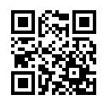
Популярные Web-сервисы 2.0
http://rebus1.com

Slide 11

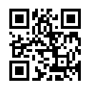
Популярные Web-сервисы 2.0
http://puzzlecup.com

Slide 12

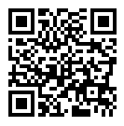
Популярные Web-сервисы 2.0
http://jigsawplanet.com

Slide 13

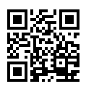
Популярные Web-сервисы 2.0
http://wordart.com

Slide 14


Популярные Web-сервисы 2.0
http://quizziz.com

Slide 15

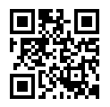
Популярные Web-сервисы 2.0
http://app.emaze.com

Slide 16
Благодарим за внимание!

